Slide 1
Geometriya
10
sinf
Mavzu:
Fazoda to‘g‘ri chiziqlar va tekisliklar
Komilov Mirodil Xosiljonovich X.T.V. tasarrufidagi AFIDUM matematika fani o‘qituvchisi.

Slide 2
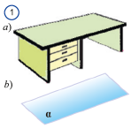
Fazoda tekisliklar
Fazodagi asosiy geometrik shakllar: nuqta, to‘g‘ri
chiziq va tekislikdir.
Tekislik ham to‘g‘ri chiziq kabi
cheksizdir.
Tekislikni chizmada
parallelogramm shaklida
tasvirlaymiz.
Tekisliklarni $α, β, γ,…$ kabi
grek harflari bilan belgilaymiz.

Slide 3
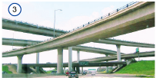
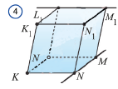
Fazoda to‘g‘ri chiziqlar
Fazoda ikki to‘g‘ri chiziq bir tekislikda yotishi yoki
yotmasligi mumkin.
Fazoda bir tekislikda yotmay-
digan ikki to‘g‘ri chiziqqa
ayqash to‘g‘ri chiziqlar
deyiladi.

Slide 4
Fazoda to‘g‘ri chiziqlar
Bir tekislikda yotgan va faqat bitta umumiy nuqtaga
ega bo‘lgan to‘g‘ri chiziqlar kesishuvchi to‘g‘ri
chiziqlar deb ataladi.
Bir tekislikda yotgan va o‘zaro kesishmaydigan
to‘g‘ri chiziqlar esa parallel to‘g‘ri chiziqlar deb
ataladi.

Slide 5
Fazoda to‘g‘ri chiziq va tekislik
Fazoda to‘g‘ri chiziq tekislikda yotishi mumkin.
Stol ustida yotgan qalam – tekislikda yotgan to‘g‘ri
chiziq haqida tasavvur beradi.

Slide 6
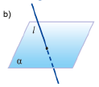
Fazoda to‘g‘ri chiziq va tekislik
Fazoda to‘g‘ri chiziq tekislikni kesib o‘tishi mumkin.
Nishonga qadalgan o‘q – tekislikni kesib o‘tuvchi
to‘g‘ri chiziq haqida tasavvur beradi.

Slide 7
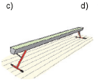
Fazoda to‘g‘ri chiziq va tekislik
Fazoda to‘g‘ri chiziq tekislikni kesib o‘tmasligi,
ya’ni umumiy nuqtaga ega bo‘lmasligi mumkin.
Bunday holatda to‘g‘ri chiziq tekislikka parallel
deb ataladi.
Polda turgan gimnastik yog‘och – tekislikka parallel
to‘g‘ri chiziq haqida tasavvur beradi.

Slide 8
Fazoda tekisliklar
Fazoda tekisliklar biror to‘g‘ri chiziq bo‘ylab
kesishishi mumkin.
Bu tekisliklar kesishuvchi tekisliklar deyiladi.
Stolning ustki sirtqi va yon yog‘i kesishuvchi
tekisliklar haqida tasavvur beradi.

Slide 9
Fazoda tekisliklar
Fazoda tekisliklar umumiy nuqtaga ega bo‘lmasligi
mumkin.
Bu tekisliklar parallel tekisliklar deyiladi.
Xonaning poli va shifti parallel tekisliklar haqida
tasavvur beradi.

Slide 10
Parallellik belgisi
Parallellik belgisi - $∥$ nafaqat parallel to‘g‘ri chiziq-
larni, balki tekislikka parallel to‘g‘ri chiziqni va
parallel tekisliklarni belgilashda ham ishlatiladi.
$a∥b −\text{to}\text{‘}\text{g}\text{‘}\text{ri}$ chiziqlar parallelligi;
$a∥α −\text{to}\text{‘}\text{g}\text{‘}\text{ri}$ chiziq va tekislik parallelligi;
$α∥β −$tekisliklar parallelligi.

Slide 11
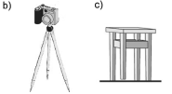
S guruh aksiomalari
$S_{1}:$ Agar uchta nuqta bir to‘g‘ri chiziqda yotmasa,
u holda ular orqali yagona tekislik o‘tkazish
mumkin.

Slide 12
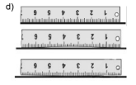
S guruh aksiomalari
$S_{2}:$ Agar to‘g‘ri chiziqning ikki nuqtasi bitta
tekislikda yotsa, u holda uning barcha nuqtalari
shu tekislikda yotadi.

Slide 13
S guruh aksiomalari
$S_{3}:$ Agar ikki tekislik umumiy nuqtaga ega bo‘lsa,
u holda bu tekisliklar shu nuqtadan o‘tuvchi
umumiy to‘g‘ri chiziqqa ham ega bo‘ladi.

Slide 14
Stereometriya teoremalari
2.1- teorema. To‘g‘ri chiziq va unda yotmaydigan
nuqta orqali bitta va faqat bitta tekislik o‘tkazish
mumkin.
$l−$berilgan to‘g‘ri chiziq,
$C−$unda yotmagan nuqta bo‘lsin.
Tekislikning mavjudligini ko‘rsatamiz.
$A∈l, B∈l$ nuqtalar olamiz.
$A, B$ va $C$ nuqtalar bir to‘g‘ri chiziqda
yotmaydi.

Slide 15
Stereometriya teoremalari
$A, B$ va $C$ nuqtalar bir to‘g‘ri chiziqda
yotmaydi.
$S_{1}$ aksiomaga ko‘ra, $A, B$ va $C$
nuqtalar orqali $α$ tekislik o‘tkazish mumkin.
$S_{2}$ aksiomaga ko‘ra esa, $α$ tekislik $l$ to‘g‘ri chiziqdan o‘tadi.
Demak, $α−$izlangan tekislik ekan.

Slide 16
Stereometriya teoremalari
Bu $α−$tekislikni yagonaligini isbotlaymiz.
Teskarisini faraz qilamiz:
$l−$berilgan to‘g‘ri chiziq va unda yotmagan $C$ nuqtadan yana bitta $β$ tekislik o‘tkazish mumkin bo‘lsin. $β$ tekislik ham $A, B$ va $C$ nuqtalardan o‘tadi.
$S_{2}$ aksiomaga ko‘ra uchta nuqtadan faqat bitta tekislik o‘tkazish mumkin.
Ziddiyat. Demak, $α−$ tekislik yagona.

Slide 17
Stereometriya teoremalari
2.2- teorema. Berilgan kesishuvchi ikkita to‘g‘ri
chiziq orqali yagona tekislik o‘tkazish mumkin.
Berilgan $a$ va $b$ to‘g‘ri chiziqlar
$C$ nuqtada kesishsin.
$D∈a, D≠C$ nuqta olamiz.
$b$ to‘g‘ri chiziq va unda yotmagan $D$
nuqta orqali yagona $α$ tekislik o‘tadi.

Slide 18
Stereometriya teoremalari
$b$ to‘g‘ri chiziq va unda yotmagan $D$
nuqta orqali yagona $α$ tekislik o‘tadi.
$α$ tekislik $a$ to‘g‘ri chiziqning $C$ va $D$ nuqtalaridan o‘tadi.
$S_{2}$ aksiomaga ko‘ra esa, $α$ tekislik $a$ to‘g‘ri chiziqdan o‘tadi.
Demak, $α$ tekislik berilgan kesishuvchi ikkita to‘g‘ri chiziq orqali o‘tadi.

Slide 19
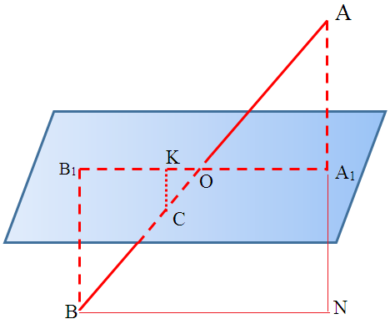
Masalalar yechish
$α$ tekislik va uni kesib o‘tadigan $AB$ kesma berilgan. Kesmaning uchlaridan $α$ tekislikkacha bo‘lgan masofalar $AA_{1}=12 cm, BB_{1}=13 cm$ bo‘lsa, $AB$ kesmani $A$ uchidan boshlab hisoblaganda 3:2 nisbatda bo‘luvchi C nuqtadan tekislikkacha bo‘lgan masofani toping.
$AA_{1}=12 cm, BB_{1}=13 cm$
$AC:BC=3:2=(3x):(2x), CK=?$

Slide 20
Masalalar yechish
$AA_{1}=12 cm, BB_{1}=13 cm$
$AC:BC=3:2=(3x):(2x), CK=?$
$$∆ACD∾∆ABN$$
$$\frac{AN}{AD}=\frac{AB}{AC}=>\frac{{AA}_{1}+{BB}_{1}}{{AA}_{1}+CK}=\frac{5x}{3x}=\frac{5}{3}$$
$$D$$
$$\frac{12+13}{12+CK}=\frac{5}{3}$$
$$75=60+5∙CK$$
$$5∙CK=15 =>CK=3$$

Slide 21
Mustaqil yechish uchun topshiriq
Darslikning
130-betidagi 4-11 savollarga javob yozish.

Slide 22
E’TIBORINGIZ UCHUN RAHMAT!
ARALASHMAGA OID MASALALAR

